Slide 1
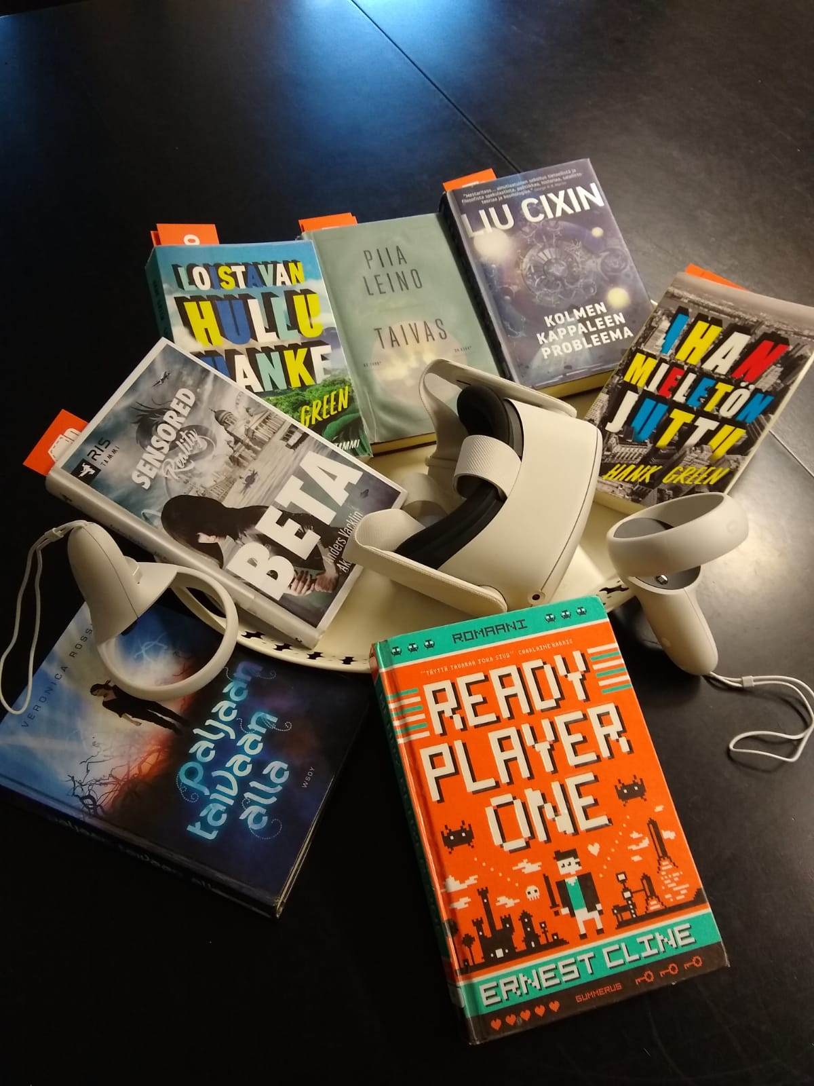
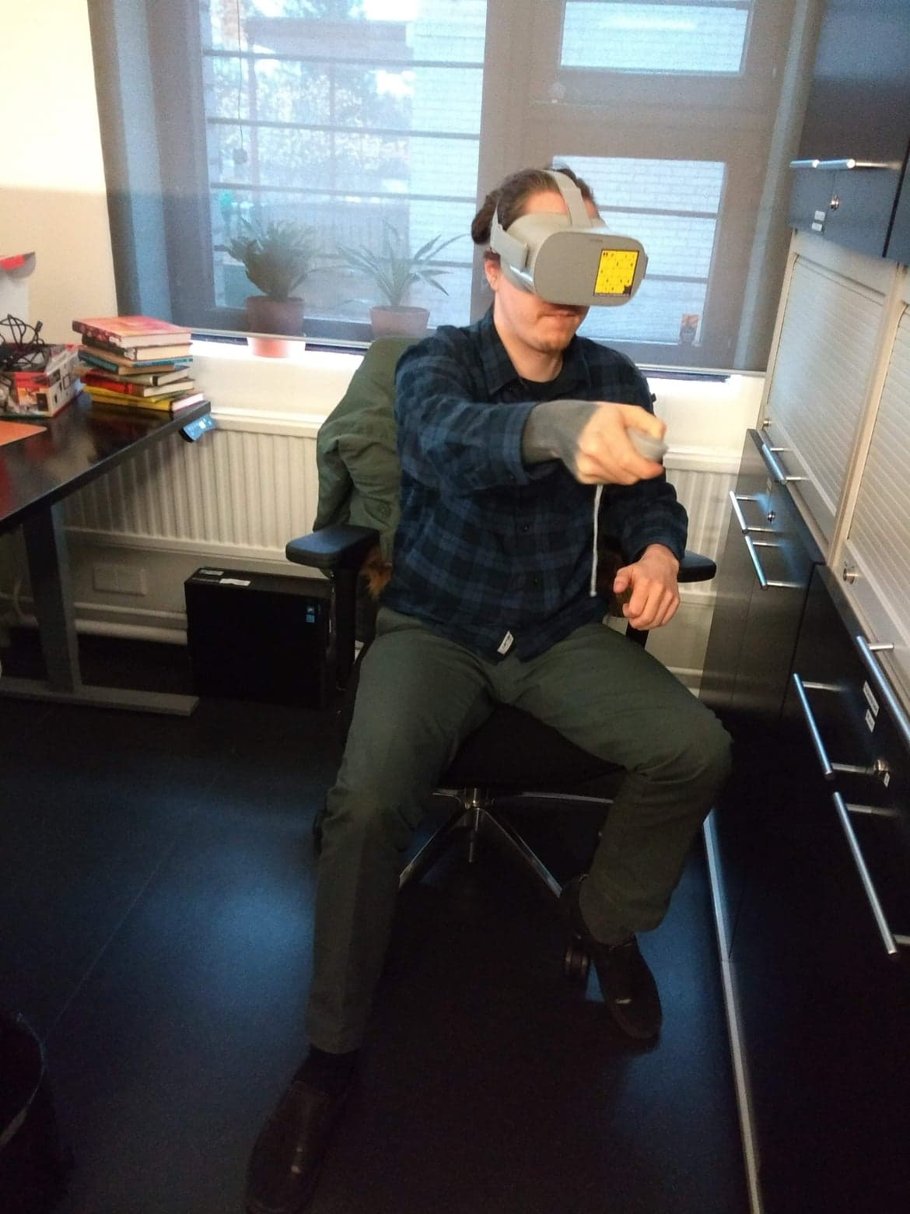
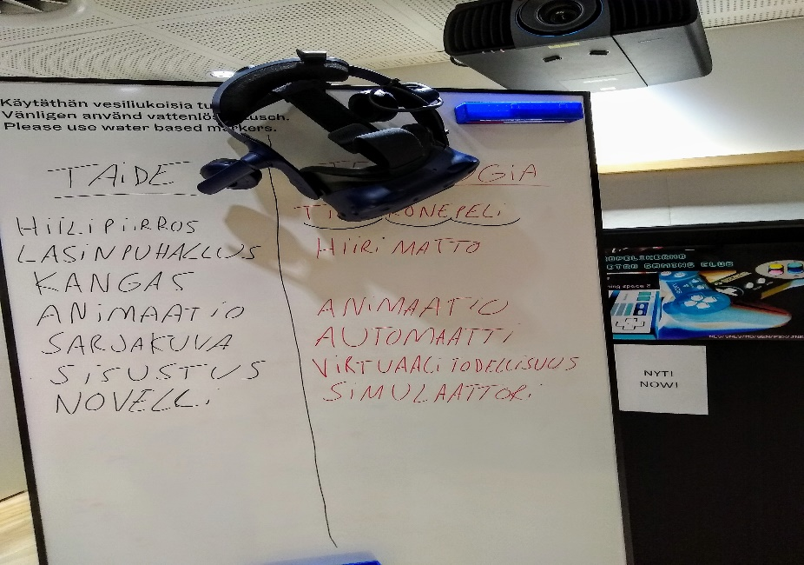
Miksi VR kirjastoissa? Jatkettua tilaa, tasa-arvoa, monilukutaitoa ja elämyksiä
Jussi Nevalainen
Puh. +358405885974
jussi.nevalainen@hel.fi

Slide 2
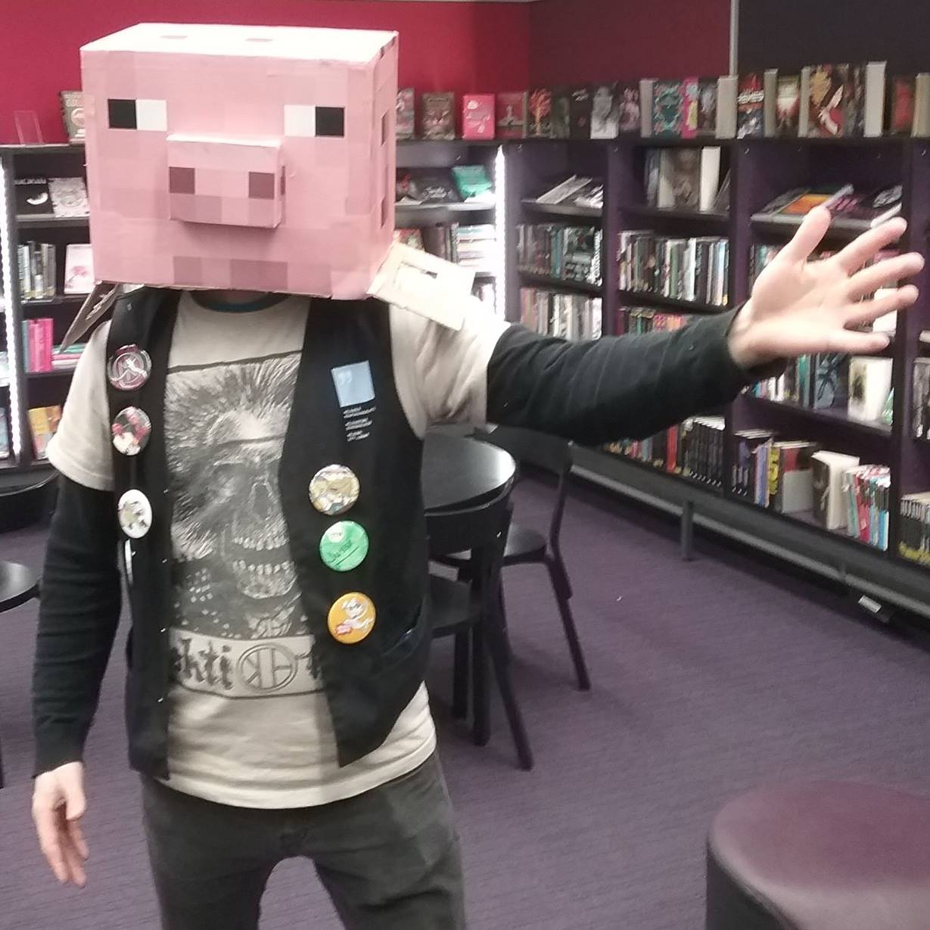
Oma virtuaalityöhistoriani
Jakomäessä vuodesta 2013 -> 3d-ympäristössä tapahtuva rakentelupeli Minecraft suosittu väline lasten ja nuorten kanssa. Myöhemmin virtuaalilasit, joista yhä enemmän myös aikuiset kiinnostuneita -> sisältöjä käytetty kouluyhteistyössä (mm. Kepler 62 -avaruusseikkailu, jonka kautta opeteltiin ryhmätyötaitoja + Jakomäen mallinnus)
Pelaamalla Monilukutaitoon -hankkeessa 2019-2020 kehitin monilukutaitoa edistävää ryhmätoimintaa kirjastoissa toisen asteen ammattiopiskelijoille, erityisesti maahanmuuttajien Valma-ryhmille sekä erityisnuorten Taito-ryhmille.
Yhteinen VR-maailmamme -hankkeen Helsingin kaupunginkirjaston yhteyshenkilöksi -> Hankkeessa kehitettiin kirjastojen yhteinen Metsänhaltija-virtuaaliympäristö.

Slide 3
Oma virtuaalityöhistoriani
Helsinki XR Center* tutustutti kotimaiseen XR-tuotantoon
XR means Extended Reality, an umbrella term for technologies that create, augment and merge digital elements with physical space. They are also known as immersive technologies. XR consists of VR (Virtual Reality), AR (Augmented Reality) and MR (Mixed Reality).
Helsinki XR Center, the home of Extended Realities, is an incubator for talent, a cultural hub for co-creation and learning for all XR artists, entrepreneurs, engineers, scientists, students and enthusiasts in the field of virtual and augmented reality.
https://helsinkixrcenter.com/about/
*Helsinki XR Center (HXRC) on Metropolian luovien alojen kampuksen yhteydestä löytyvä keskus

Slide 4
Pelaamalla Monilukutaitoon
Ammattiopiston Valma-ryhmät (10-12 opiskelijaa) alkuvuodesta 2020 Oodin Oppimistila 2:ssa (Aura). Käytössä Finnish Virtual Art -gallery.
Laajempana tavoitteena tukea ammattiin opiskelevien nuorten elinikäistä oppimista, lukutaitoja, opiskelua ja tietoyhteiskunnassa selviytymistä sekä kehittää siihen toiminnallisia menetelmiä.
Toimintamuotona pelaaminen ja ajatuksena monilukutaidon kehittäminen.
”Kieltä opiskelevien ammattioppilaiden integroiminen suoraan teknologiseen yhteiskuntaan. Monilukutaidon käsitteen ja merkityksen avaaminen. Yhdistimme virtuaaliteknologian muihin teemoihin ja sitä kautta kielen opetteluun ryhmäkäynneillä.”

Slide 5
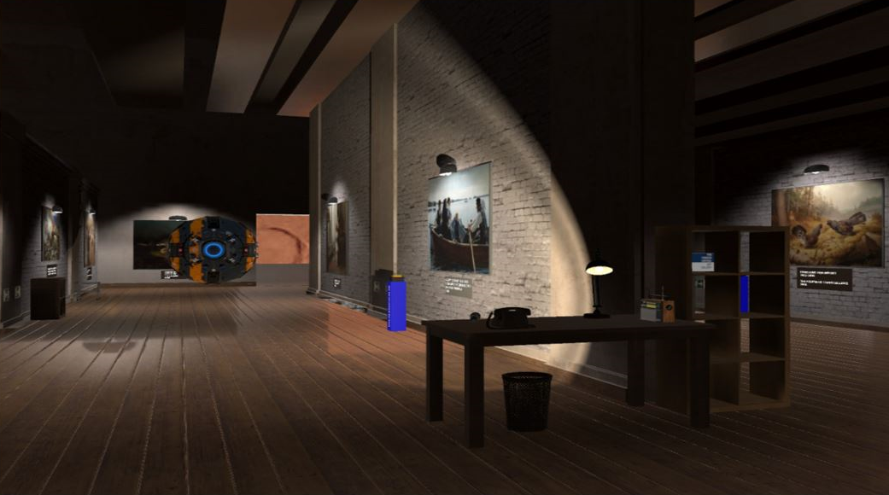
Teemat: Taide & Teknologia

Slide 6
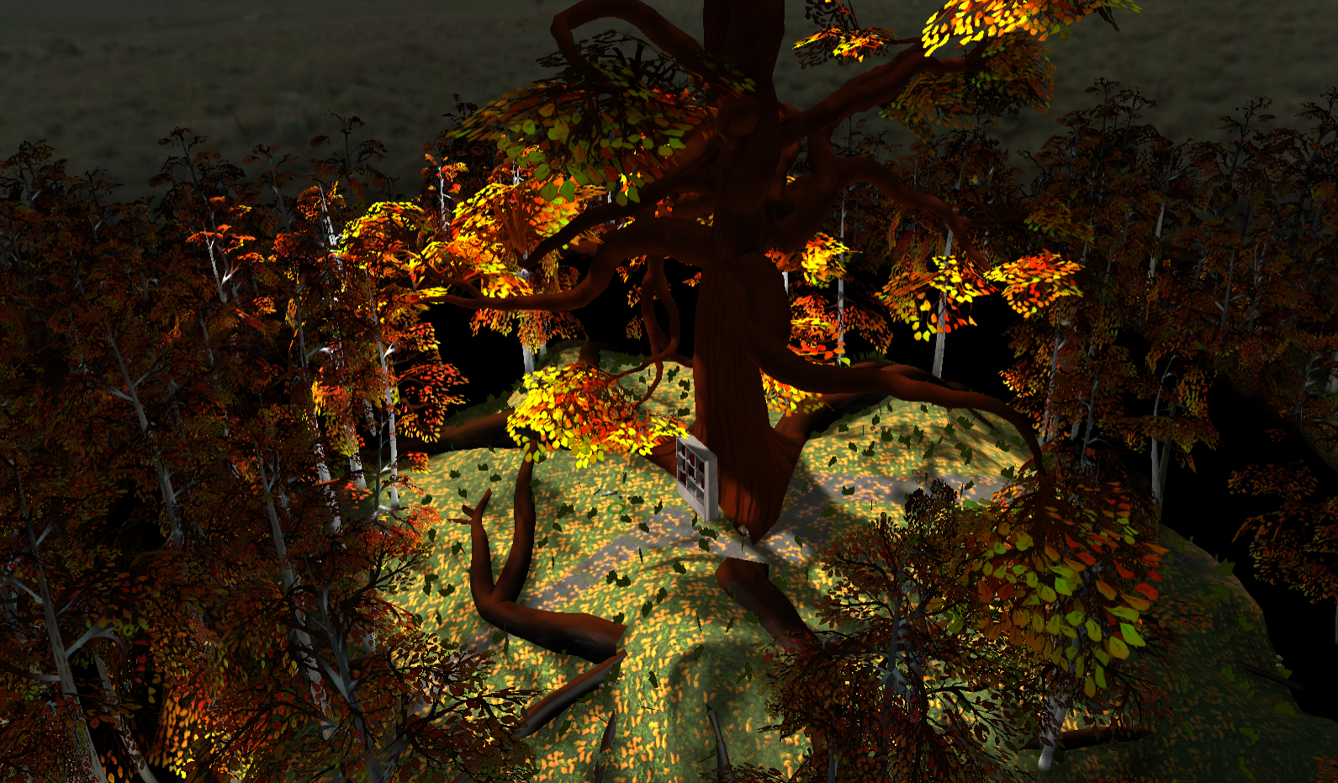
Teemat: Metsät & Teknologia (+kirjallisuus)

Slide 7
Miksi VR kirjastoissa?
”2 § Lain tavoite:
Tämän lain tavoitteena on edistää:
1) väestön yhdenvertaisia mahdollisuuksia sivistykseen ja kulttuuriin;
2) tiedon saatavuutta ja käyttöä;
3) lukemiskulttuuria ja monipuolista lukutaitoa;
4) mahdollisuuksia elinikäiseen oppimiseen ja osaamisen kehittämiseen;
5) aktiivista kansalaisuutta, demokratiaa ja sananvapautta.
Tavoitteen toteuttamisessa lähtökohtina ovat yhteisöllisyys, moniarvoisuus ja kulttuurinen moninaisuus.”
https://www.finlex.fi/fi/laki/ajantasa/2016/20161492 (nykyinen laki)

Slide 8
Miksi VR kirjastoissa?
6 § Yleisen kirjaston tehtävänä on:
1) tarjota pääsy aineistoihin, tietoon ja kulttuurisisältöihin;
2) ylläpitää monipuolista ja uudistuvaa kokoelmaa;
3) edistää lukemista ja kirjallisuutta; *
4) tarjota tietopalvelua, ohjausta ja tukea tiedon hankintaan ja käyttöön sekä monipuoliseen lukutaitoon;
5) tarjota tiloja oppimiseen, harrastamiseen, työskentelyyn ja kansalaistoimintaan;
6) edistää yhteiskunnallista ja kulttuurista vuoropuhelua.
* VR-avusteisesta lukemisen edistämisestä myöhemmin seminaarissa
Edellä 1 momentissa tarkoitetun tehtävän hoitamiseksi yleisellä kirjastolla tulee olla tarkoituksenmukaiset tilat, ajantasainen välineistö sekä riittävä ja osaava henkilöstö.

Slide 9
Miksi VR kirjastoissa / kirjaston tehtävät?
Kirjastot monilukutaidon keskiössä, kaikenlaisten mediasisältöjen avaajina, kaikenlaisilla medioilla ja teknologioilla.
” 2 § Yleisten kirjastojen kirjasto- ja tietopalvelujen tavoitteena on edistää väestön yhtäläisiä mahdollisuuksia sivistykseen, kirjallisuuden ja taiteen harrastukseen, jatkuvaan tietojen, taitojen ja kansalaisvalmiuksien kehittämiseen, kansainvälistymiseen sekä elinikäiseen oppimiseen. Kirjastotoiminnassa tavoitteena on edistää myös virtuaalisten ja vuorovaikutteisten verkkopalvelujen ja niiden sivistyksellisten sisältöjen kehittymistä.”
(Tämä laki on kumottu L:lla 29.12.2016/1492, joka on voimassa 1.1.2017 alkaen. 4 §:n 2–5 momenttia sovelletaan 31.12.2017 asti.)
https://www.finlex.fi/fi/laki/ajantasa/kumotut/1998/19980904

Slide 10
Monilukutaito
”Monilukutaito on moninaisuuden ymmärtämistä ja moniäänisyyttä. Kun sinulla on monilukutaitoa, olet avoin erilaisia ihmisiä ja kulttuureita kohtaan ja ymmärrät muiden lähtökohtia. Sinulla on kykyä keskustella monenlaisten ihmisten kanssa, ja luovuutta käyttää viestimiseen useita eri välineitä ja keinoja.”
”… Ilman monilukutaitoa ihminen ymmärtää ympäristöään heikosti. Silloin oma ymmärrys ja ajattelu korvautuu jäykillä uskomuksilla ja maailmankuva jää kapeaksi.”
Monilukutaito-sivusto

Slide 11
Monilukutaito ja VR kirjastossa
VR-teknologia ja -todellisuus eivät ”vain” pelejä, mutta osin samoja perusteluja VR-sisältöjen ja pelisisältöjen avaamiseen kirjastoissa:
A) Vähävaraisilla ei mahdollisuutta tutustua ajan ilmiöihin omistamalla
B) Ovat aikansa kulttuurisia ilmiöitä, osa ”populaarikulttuurin lukutaitoa”
C) Nykyajalle relevantit ympäristöt ja teknologiat vaativat totuttelua ja käytön harjoittelua

Slide 12
VR-teknologiat, käytäntö ja lukutaito
” Kirurgian puolella uusi teknologia mahdollistaa esimerkiksi leikkausten todellisen kolmiulotteisen suunnittelun ja simuloinnin virtuaaliympäristössä.”
https://www.hammaslaakarilehti.fi/fi/uutinen/virtuaalitodellisuus-ja-lisatty-todellisuus-kirurgin-apuna
"Arkkitehtuurissa suunnittelu ja erilaisten versioiden arviointi nopeutuvat uusien sovellusten kautta. Perinteisesti on ajan kanssa tehty piirustukset ja pienoismallit, ja niiden perusteella hahmotettu lopputulosta", Kämäräinen sanoo. "AR:n ja VR:n vaikutus rakennusalaan on suuri", hän jatkaa!”
https://elisa.fi/ideat/virtuaalitodellisuus-lisatty-todellisuus/
” eri koneiden käyttöä nostureista kaivinkoneisiin voidaan harjoitella virtuaalisesti. Teknologian avulla voidaan myös harjoitella yhteisöllisyyttä tai yhdessä olemista, tukea oppijan sisäistä motivaatiota oppimiseen tai opetella vaikkapa empatiataitoja todentuntuisten kokemusten ja erilaisten sosiaalisten tilanteiden avulla. Sovellukset voivat myös auttaa käsittelemään monimutkaisia tai haastavia aiheita, kuten ennakkoluuloja tai syrjintää.”
https://www.oph.fi/fi/uutiset/2021/5-vinkkia-virtuaalitodellisuuden-kayttoon-opetuksessa

Slide 13
Kuulostiko viimeinen tutulta?
”Teknologian avulla voidaan myös harjoitella yhteisöllisyyttä tai yhdessä olemista, tukea oppijan sisäistä motivaatiota oppimiseen tai opetella vaikkapa empatiataitoja todentuntuisten kokemusten ja erilaisten sosiaalisten tilanteiden avulla. Sovellukset voivat myös auttaa käsittelemään monimutkaisia tai haastavia aiheita, kuten ennakkoluuloja tai syrjintää.”
Kirjallisuudesta sanottua:
” Lukeminen edistää empatian tunnetta; kun ihminen lukee, hän voi asettua toisen asemaan ja ymmärtää tätä. Lukiessa aivoissamme aktivoituvat samat alueet kuin todellisessa kokemuksessa”
https://lukuliike.fi/osa-1-lukemisen-hyodyista-ja-hyodyttomyydesta/
Emme halua kilpailua lukemisen ja digitaalisuuden välille, vaan löytää yhteisiä polkuja väistämättömien kehitysteiden välille.

Slide 14
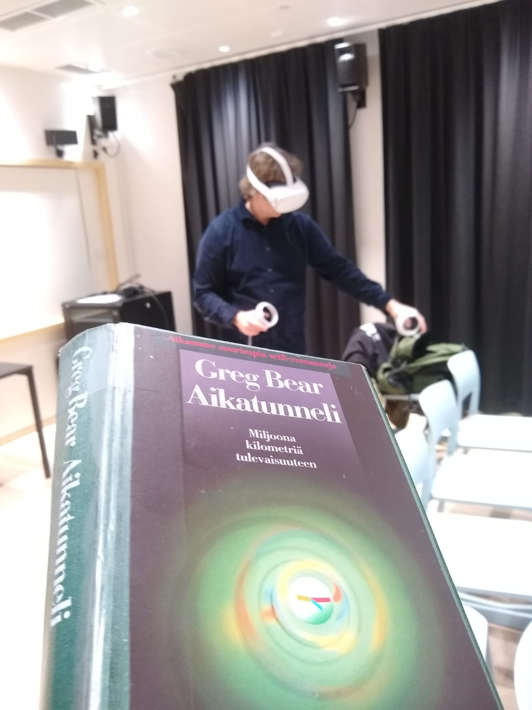
VR ja kirjallisuus? Monologista vuoropuheluksi, kuvitelmasta konkretiaksi

Slide 15
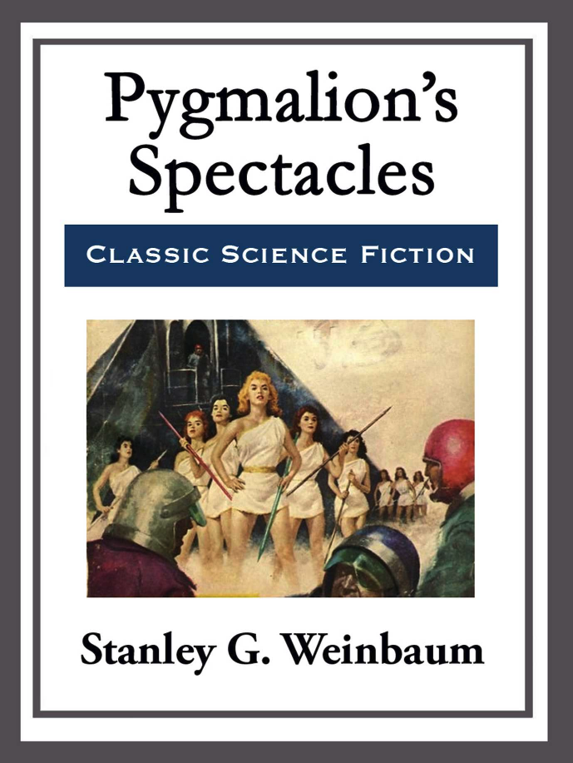
Ensimmäinen tunnettu kirjallisuudessa kuvattu virtuaalilasien esittely tapahtui vuonna 1935:
In 1935 American science fiction writer Stanley G. Weinbaum presented a comprehensive and specific fictional model for virtual reality in his short story Pygmalion's. In the story, the main character, Dan Burke, met an elfin professor, Albert Ludwig, who invented a pair of goggles which enabled "a movie that gives one sight and sound [...] taste, smell, and touch. [...] You are in the story, you speak to the shadows (characters) and they reply, and instead of being on a screen, the story is all about you, and you are in it.
https://www.historyofinformation.com/detail.php?entryid=4543

Slide 16
“When we couple fiction with design, we tap one of the most profound human capabilities: that of making tools. On its purest level, this ability is based on imagining something that does not exist yet, and projecting the creations of imagination into the real world – by crafting tools, buildings and technologies, and eventually, by transforming whole environments. The narrower use of the term “fiction” implies that there is a narrative, a story, that is not based on facts nor presented as a fact”
“Furthermore, not only fiction reflects science, but it has been argued that also science reflects fiction and draws inspiration from it. (Bardzell and Bardzell 2014; Reeves 2012). For example, it has been highlighted in media that some tech companies have hired science fiction writers to boost innovation; and reportedly, the virtual reality company Oculus has handed the science fiction novel Ready Player One (2011) to its new employees (Wingfield 2016).”
http://widerscreen.fi/numerot/ajankohtaista/science-fiction-to-the-rescue-harnessing-anthropological-design-fiction-for-paradigmatic-changes-in-the-world-of-collapsing-ecosystems/

Slide 17
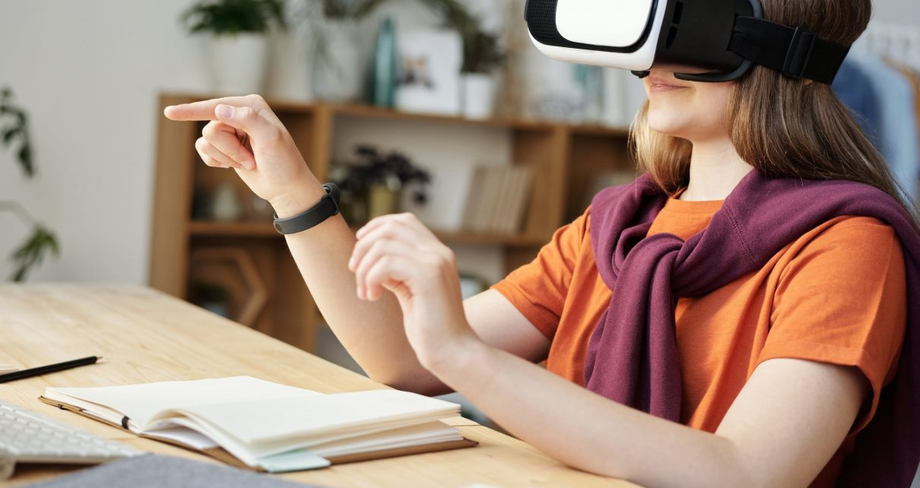
Kaunokirjallisuus vaikuttaa tulevaisuuden teknologioihin, jopa ohjaa niiden suuntaa. Se voi myös auttaa meitä ymmärtämään ja sopeutumaan uusiin ympäristöihin, ilmiöihin, tilanteisiin.

Slide 18
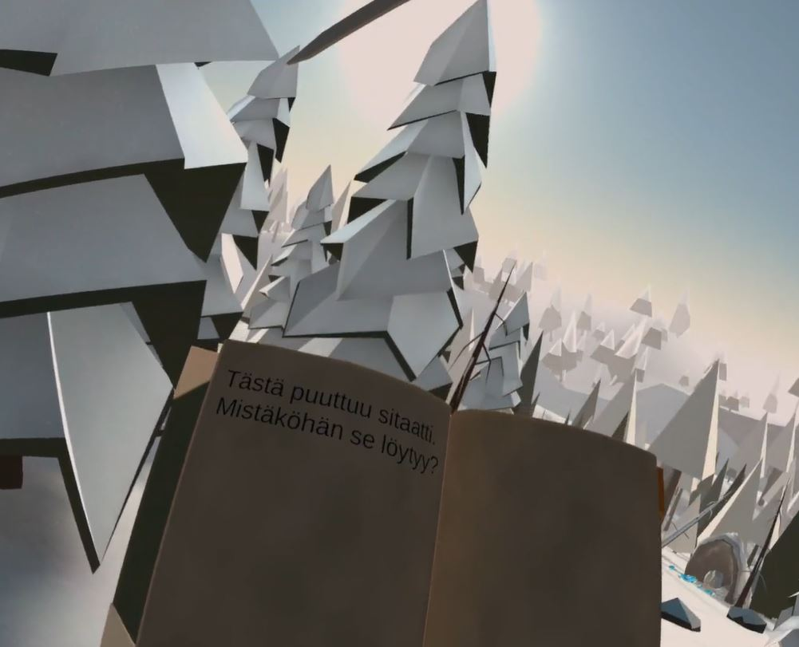
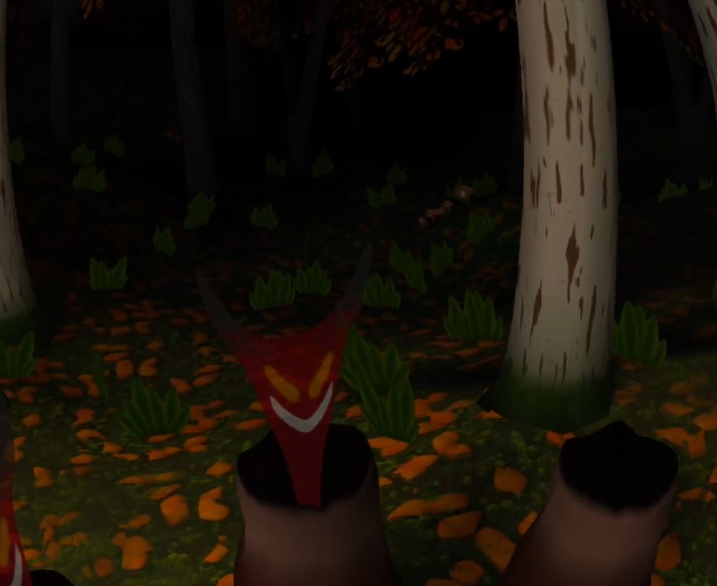
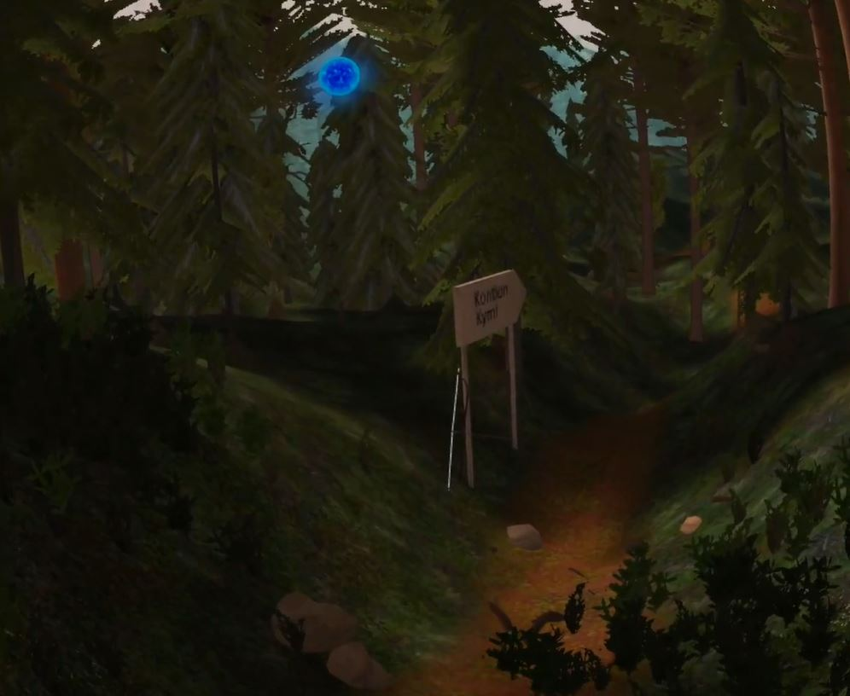
KIITOS AJASTANNE! ☺ Myöhemmin seminaarissa käytännön vinkkejä Metsänhaltijan käyttöön mediakasvatuksen työkaluna sekä lukemaan innostamisen välineenä. Jussi Nevalainen Puh. +358405885974 jussi.nevalainen@hel.fi

